Slide 1
基于多Agent的柔性生产动态调度系统研究

Slide 2
背景研究

Slide 3
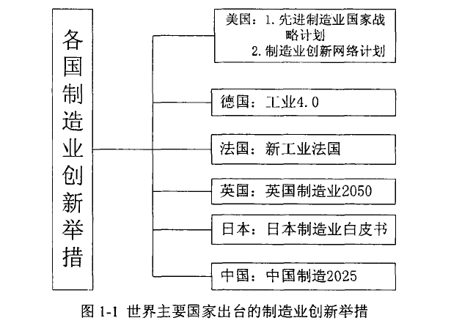
1、制造业是我国大力发展的支柱产业，在经济全球化影响下，制造业面临着激烈的竞争，各国正重塑制造业发展模式，出台各种制造业创新举措。

Slide 4
我国和国外制造业相比，还有着巨大的差距，普遍存在以下问题：
1、生产模式向面向订单的小批量多品种甚至是单件定制化生产转变，企业需要最大限度地满足客户需求成为在众多企业激烈竞争中立足并取胜的关键。产品功能和结构的升级，因此产品在工艺规划上具备更多的柔性，单一的资源配置和生产方式无法满足柔性生产的需求，这对企业在生产调度的效率和质量上有了更高的要求。
2、在制造全球化的影响下，制造业的生产服务对象的范围扩大到世界各地，企业在生产上的控制方式从集中控制式向分布式转变，企业需要综合利用异地性的人才、设备和技术，提高资源利用率。
3、企业所处的生产环境充满动态不确定性，如紧急订单、订单撤销、原料紧缺、设备故障等多种异常因素，严重干扰企业正常的生产调度。
4、传统制造型企业在调度计划上依然高度依赖调度员的先验知识进行手动安排，消息传递通过人为传递，效率低下。
企业需要一个高效的调度系统，集成企业生产管理的各个环节，实现提高企业生产调度的效率和资源利用率，实现生产管理的自动化和智能化。本研究通过构建动态调度系统，集成改进的蚁群算法作为系统的柔性作业车间调度算法，把系统的功能分配到对应的Agent中，由Agent之间的协调交互实现系统生产管理的自动化和智能化，提高企业的生产效率以及资源利用率。

Slide 5
背景研究

